Slide 1

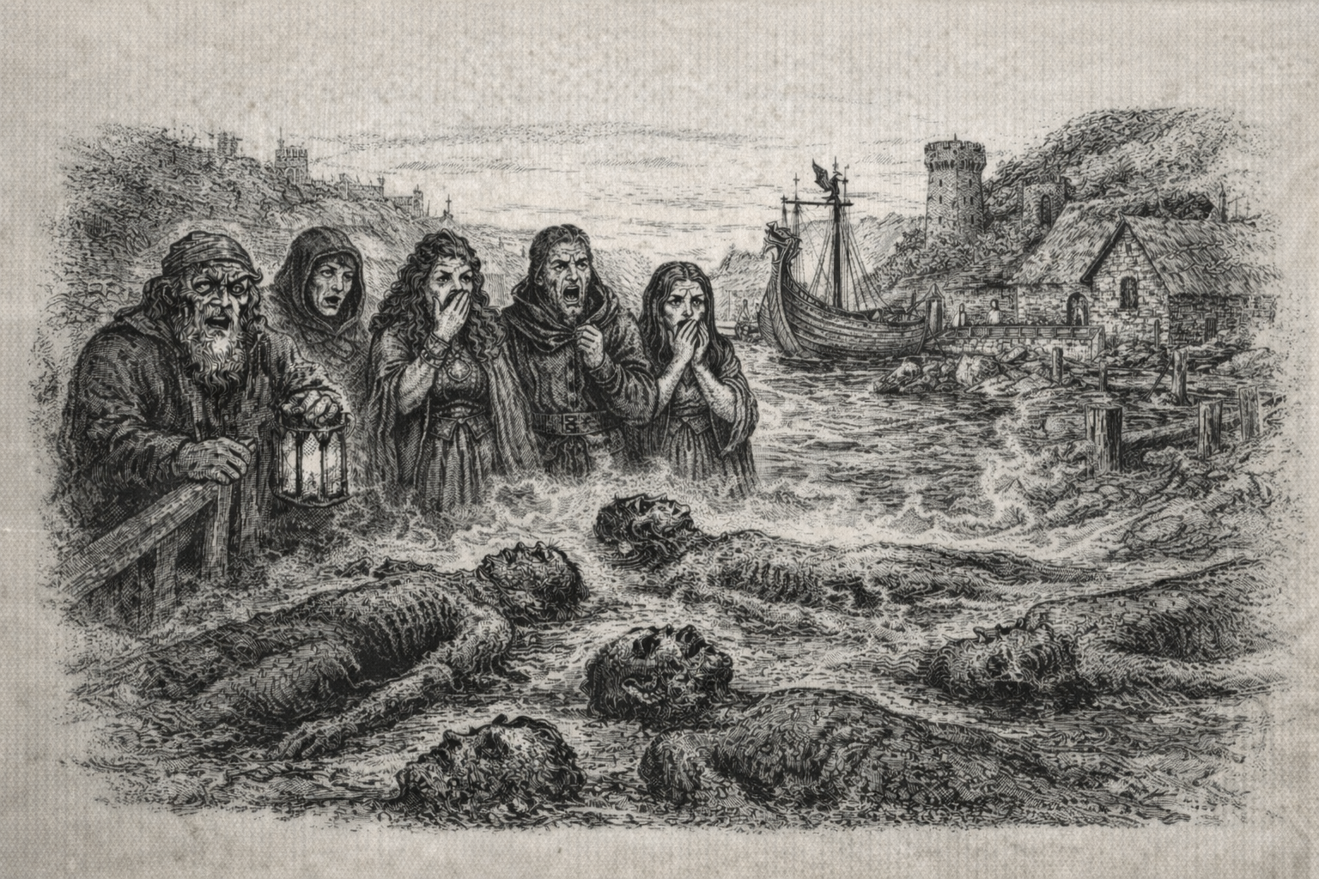


LA GAZETTE DES MURMURES
Dernières actualités et nouvelles, et potins, et ragots, et cetera
de la Confédération des Cités Libres du Levant
Numéro 136 ½
6e jour du solstice d’été de l’année 547 du IVe âge de Krondaar
1 doublon
ULGHART : SIX MORTS
de notre envoyé spécial Ptitt Shourish
“DES BRANCHIES ? J’EN AI EU UNE FOIS… MAIS C’ÉTAIT UN RÊVE.” ?
Alors que le royaume s’agite autour de l’affaire des six corps brûlés et munis de branchies, La Gazette des Murmures a réussi l’exploit d’échanger avec Radagst le ver décavé, druide local, ermite des bois de Chênemort, connu autant pour sa sagesse ancienne que pour son amour immodéré de l’hydromel et sa mémoire… disons, sélective. L’entretien s’est déroulé dans une clairière, entre deux tonnelets et un blaireau manifestement agacé. A lire en page 3.
Six corps mystérieux retrouvés brûlés… et dotés de branchies !
d’Il-Irion n’a pas souhaité réagir. Alors que les autorités d’Ulghart ont sécurisé les lieux, notre reporter, toujours à la pointe de l’information, s’est rendu à l’Auberge du Poulpe Mirifique afin de recueillir les premières réactions des habitués du lieu, souvent plus loquaces que la milice locale. Après quelques bières, les langues se délient : acte terroriste ? Transformation magique ratée ? Pacte interdit avec des créatures abyssales ? Ou encore châtiment divin ? Feu et eau, deux éléments que tout oppose… réunis dans la mort de ces six individus. Un symbole ?
Les prêtres du Temple de l’Équilibre refusent pour l’instant de commenter, tandis que l’Académie Arcanique d’Il-Irion a fermé ses portes « jusqu’à nouvel ordre ».
LE PEUPLE VEUT SAVOIR
Entre fascination et terreur, la foule s’amasse déjà près des lieux de la découverte. Les colporteurs murmurent qu’une secte amphibie aurait été vue rôdant près des quais ces dernières semaines. D’autres parlent d’un ancien artefact réveillé des profondeurs.
Une chose est sûre : ce scandale surnaturel n’a pas fini de faire couler de l’encre… et bien plus encore.
30e régate de la Confédération des îles du Levant !
La Confédération se réveille sous le choc d’une découverte aussi macabre qu’inexplicable. À l’aube d’hier matin, six corps sans vie ont été découverts aux abords du Vieux Port d’Ulghart, déclenchant une onde de stupeur parmi les badauds, les autorités… et les chroniqueurs les plus aguerris.
Détail glaçant : les victimes présentaient toutes de graves brûlures, comme si elles avaient été exposées à un feu surnaturel. Mais ce n’est pas tout. Selon plusieurs témoins — et confirmé par le gérant de l’apothicairerie Aux Trois Mortiers — des branchies parfaitement formées étaient visibles de part et d’autre de leur cou. Oui, des branchies.
« J’ai cru à une mauvaise farce de mages ivres », confie un pêcheur encore tremblant. « Mais ces choses… ce n’étaient plus vraiment des hommes. »
DES CHOSES A CRAINDRE ?
Il se pourrait bien… Les rumeurs vont déjà bon train : deux des défunts seraient des gardiens de la banque d’Ulghart. Des clients apeurés et en colère auraient déjà demandé des comptes. L’union Bancaire
Ce week-end se tiendra la 30e édition de cette course devenue un symbole de l’union des îles du Levant.
Retrouvez toutes les informations sur cet événement en page 2.
Apothicairerie de père en fils
depuis 200 ans
Potions, breuvages, élixirs, drogues, médecines, herbes, champignons, poils en tout genre, ingrédients rares

Rue principale d’Ulghart – Il-Irion
Restez à l’écoute de La Gazette des
Murmures, votre source numéro un pour les secrets, les drames et les révélations les plus brûlantes de la Confédération.
Page 1

Slide 2

LA GAZETTE DES MURMURES
Numéro 136 ½
6e/547/IV
La Régate fête ses 30 ans !
Pipol Mondin
150 ans d’unité célébrés dans l’anse d’Ulghart
couleurs, figures de proue et traditions qui font la renommée de leurs chantiers navals. Ce moment très attendu est aussi l’occasion pour le public et les dignitaires d’observer les innovations techniques, les choix esthétiques et les équipages emblématiques qui marqueront sans doute cette édition.
Avant même que les premières épreuves ne commencent, la Régate rendra hommage au savoir-faire maritime avec la nomination de la plus belle barque. Coques sculptées, voilures brodées, bois rares et détails symboliques seront scrutés par un jury mêlant maîtres charpentiers, navigateurs et représentants confédérés. Un titre honorifique, mais hautement convoité.
Les épreuves sur l’eau, disputées dans l’anse d’Ulghart et ses abords, mettront à l’épreuve la coordination des équipages, leur lecture des vents changeants et leur capacité à manœuvrer dans un espace aussi majestueux qu’exigeant. Ces courses, parfois spectaculaires, rappellent que la Régate reste avant tout une démonstration de compétence maritime et de discipline collective.
Point d’orgue de cette 30ᵉ édition, la nomination du nouveau Conseil de l’UBI, sponsor principal et unique de la Régate, viendra clore les célébrations. Acteur économique central de la Confédération, l’UBI joue un rôle
déterminant dans l’équilibre entre commerce, infrastructures et stabilité politique. Cette nomination, annoncée traditionnellement lors de la Régate, confère à l’événement une portée bien au-delà du domaine maritime.
UNE EDITION DÉJÀ HISTORIQUE
Entre célébration d’un héritage vieux de 150 ans et regards tournés vers l’avenir, la Régate de cette année s’annonce comme l’une des plus marquantes de son histoire. Dans l’anse d’Ulghart, voiles et décisions se déploieront de concert, rappelant que, pour les Îles du Levant, naviguer ensemble reste la condition de toute prospérité.
Cette année marque un double anniversaire pour la Confédération des Îles du Levant. À l’occasion de ses 150 ans, elle célèbre également la 30ᵉ édition de sa Régate, rendez-vous maritime et politique majeur, organisé fidèlement tous les cinq ans par l’une des cinq îles confédérées. Pour cette édition symbolique, c’est l’île d’Il-Irion qui a l’honneur d’accueillir les délégations, dans le cadre spectaculaire et protégé de l’anse d’Ulghart.
UNE TRADITION QUI DEPASSE LA COMPETITION
Née il y a un siècle et demi pour sceller la coopération entre les îles, la Régate n’est pas qu’une affaire de voiles et de courants. Elle est le reflet vivant de l’équilibre fragile entre rivalités ancestrales, alliances commerciales et identité commune. Chaque édition rappelle que la mer, longtemps frontière et menace, est devenue le lien fondateur de la Confédération.
DEMANDEZ LE PROGRAMME !
Les festivités s’ouvriront par la présentation officielle des équipages, venus des cinq îles, chacun arborant les
Sponsor officiel de la Régate
Sous la pierre, l’or
Dans la parole, le lien
Dans le temps, la prospérité

Frais d’ouverture de compte offert pour tout dépôt initial de 500 doublons !
Page 2

Slide 3
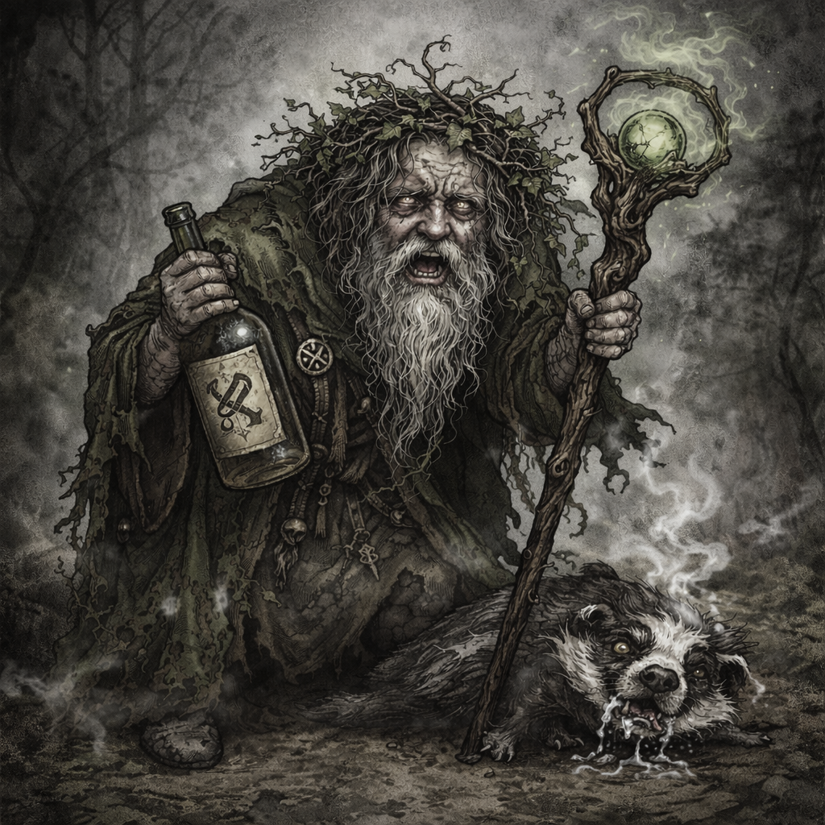
LA GAZETTE DES MURMURES
Numéro 136 ½
6e/547/IV
Exclusif !
Entretien avec le druide le plus imprévisible des îles du Levant
Article réalisé au risque de sa santé mentale par notre fossoyeur de ragots Pass Kalpro

Tout le monde le connaît à Ulghart, surtout à l’Auberge du Poulpe Mirifique, mais bien peu ont réussi à s’entretenir avec lui. Pourtant d’aucuns disent que sa parole est d’or. Préférant fuir les mondanités et autres futilités noblionnes, celui que l’on surnomme Le ver décavé habite une masure dans une clairière, à l’orée des bois de Chênemort. C’est ici que rendez-vous fut pris avec votre serviteur pour un entretien qui allait se révéler haut en couleurs, sous le regard inquisiteur et méfiant d’un blaireau épileptique.

Gazette : Bonjour Radagst ! Avant tout, merci de nous recevoir dans votre humble clairière, à cette heure aussi matinale (ndlr : il devait être midi).
Radagst : Vous avez amené l’hydromel ? Une seule outre ?? Ah ces radins de scribouillards… Euh oui, bonjour à vous aussi.
Gazette : Radagst, que pouvez-vous nous dire sur ces six morts retrouvés brûlés avec des branchies ?
Radagst : Ah. Oui. Les morts. Enfin… ils étaient morts quand je les ai vus. Les branchies, en revanche, ça me parle. (Il cligne des yeux) Ou alors c’était des moustaches. Non. Des branchies. Ça gratte, les branchies. Mauvais signe.
G : Pensez-vous qu’il s’agisse d’un phénomène naturel ?
R : Naturel ? Bien sûr que non ! Rien n’est naturel après le troisième verre. Mais plus sérieusement — hic — la nature, quand elle mélange le feu et l’eau, c’est qu’elle est très fâchée. Ou très ivre. Comme moi, hier. Enfin j’dis ça, j’dis rien. Peu de gens peuvent comprendre ces choses. Même moi, je n’y comprends pas toujours grand-chose…
G : Certains parlent d’un rituel druidique interdit. Qu’en dites-vous ?
R (outré) : Oh non non non ! Les druides responsables, ils font pousser des champignons fluorescents ou transforment les nobles en chèvres. Des branchies brûlées, ça, c’est soit de la magie ratée, soit un pari stupide. J’ai perdu un cousin comme ça.
G : Vous avez été vu près du port la nuit précédente…
R : Calomnie ! J’étais dans la forêt. Bon… la forêt près de l’eau. Bon… d’accord, dans l’eau. Mais pas en feu ! Ça, je m’en souviendrais. Enfin, je crois.
G : Craignez-vous un danger pour la population ?
R (chuchotant soudain) : Écoutez-moi bien. Si vous voyez quelqu’un transpirer de la fumée et respirer sous l’eau… ne l’invitez pas à dîner. C’est toujours comme ça que ça commence.
G: Un dernier message pour nos fidèles lecteurs ?
R : Oui. Respectez la nature. Et si la nature vous propose des branchies en échange de votre âme… négociez.
(Il lève son gobelet)
Et apportez de l’hydromel.

Radagst n’a peut-être pas toute sa tête, mais dans ses paroles embuées d’alcool se cache parfois une vérité dérangeante. Accident arcanique, pacte abyssal ou simple soirée qui a très mal tourné ? Une chose est sûre : le druide sait… même s’il a oublié quoi.

À suivre dans notre prochaine édition : “Le blaireau de Radagst est-il un familier démoniaque ?”
Page 3

Slide 4


LA GAZETTE DES MURMURES
Numéro 136 ½
6e/547/IV
Chroniques politiques
La mer gronde !
Les vents salés portent de sombres rumeurs entre les îles du Levant et les rivages de l’Empire Tchélène. Depuis des lunes, les routes maritimes sont troublées par des escarmouches et des taxes imposées de force. La Confédération, farouchement attachée à son autonomie, voit dans ces gestes une volonté d’assujettissement. Les druides parlent de présages funestes, tandis que les chefs de clans arment leurs nefs. Face à eux, l’Empire Tchélène étend ses étendards, invoquant l’ordre et la loi des terres continentales. Mais sous le vernis de la paix imposée, gronde une soif de domination ancienne. Les ports fortifiés se ferment, les marchés murmurent, et la peur circule plus vite que l’or. Des messagers disparaissent en mer, laissant place aux soupçons et aux serments brisés. Chaque marée rapproche un peu plus les deux puissances du point de rupture. Et nul ne sait si l’aube prochaine verra la guerre ou un fragile accord scellé dans le sang et le sel.

L’or s’arrête aux portes de la Styrgie
Les caravanes venues du Nord du Krondaar se heurtent désormais aux droits de péage exorbitants imposés par la Styrgie. Aux cols et aux routes pavées, les collecteurs réclament des sommes qui étranglent le commerce avant même la mer. Étoffes, ambre, minerais et céréales s’entassent dans les chariots immobilisés.
À Ther-Felis, les quais demeurent anormalement silencieux, les navires retenus à l’ancre faute de cargaisons. Les capitaines fulminent, comptant les jours perdus et l’or qui s’évapore. Les marchands dénoncent une manœuvre destinée à détourner les flux vers des ports concurrents. L’oblat de la cité, impuissant, voit fondre les offrandes et gronder le mécontentement populaire.
Si la Styrgie persiste, c’est toute la route du Sud qui risque de se rompre.
Aux portes d’Il-Irion
L’ombre gagne les chemins
Les routes d’Il-Irion, jadis réputées sûres, inspirent désormais la crainte aux voyageurs.
Ces dernières semaines, artisans, commerçants et même saltimbanques ont été pris pour cibles. Les bourgmestres de l’île ont reçu de multiples signalements évoquant vols et violences. La dernière attaque en date a été rapportée hier, sur la route nord menant à Ulghart. Une caravane en provenance d’Il-Irion est tombée dans une embuscade au cœur des bois de Chênemort. Les assaillants ont frappé vite, profitant de la pénombre et de la densité des futaies. Toute la cargaison a été dérobée, sans laisser de trace exploitable.
Face à cette insécurité croissante, les voyageurs se pressent de réclamer escorte et justice.

La Geste de la tribu de Iana
Chaque année, le premier week-end après le solstice d’été, la tribu de Iana tient sa Geste ancestrale.
Près d’une centaine d’habitués convergent alors depuis les quatre coins du pays. On y joue, on y festoie et l’on bavarde longuement, drapés d’habits traditionnels richement ornés. Les feux crépitent tandis que la cervoise coule à flot. Certains simulent de farouches combats contre des monstres surgis des plus vieilles traditions celtes. Épées de bois et cris rituels résonnent jusque dans les collines et parfois tard dans la nuit. D’autres préfèrent s’asseoir des heures durant pour palabrer, refaire le monde et les légendes.
Ainsi se perpétue, dans la joie et la parole, l’âme vivante de la tribu celte de Iana.

« La chance aime les audacieux… et les imprudents. »
Tripot indépendant et intègre

Annonce – Paris sur la Régate
Paris ouverts dès le vendredi soir après la présentation des équipages.
« Mieux vaut parier que ramer. »

Rue principale d’Ulghart – Il-Irion
Estaminet – Auberge - Quincaillerie

« Ici, on nourrit les ventres… et les ragots. Entrez de votre plein gré. Sortez quand vous tenez encore sur vos pieds. »

Rue principale d’Ulghart – Il-Irion
Le Dé du Triskel rachète or ancien, bijoux ternis, gemmes oubliées.
Paiement honnête, discrétion assurée, balances bénies par les druides.
Page 4

Slide 5
LA GAZETTE DES MURMURES
Numéro 136 ½
6e/547/IV
présente un nouvel épisode de sa geste Grandeur Nature dans l’univers du Krondaar
ULGHART : SIX MORTS
(Activité non ouverte aux personnes mineures)
Les vendredi 26, samedi 27 et dimanche 28 juin 2026
au fort de Cognelot (52600 Chalindrey).
Un jeu de rôle grandeur nature celtique basé sur l’intrigue, la diplomatie, le combat, la roublardise et des discussions interminables des druides pour décider de la survie ou non de nous, pôvres humains.
Page 5

Slide 6
LA GAZETTE DES MURMURES
Numéro 136 ½
6e/547/IV
Horaires
Le jeu débutera le vendredi soir à 20h00. Prévoyez d’arriver entre 16h et 18h. Avant 16h, vous ne pourrez pas accéder au site pour des raisons d’organisation. Les véhicules devront quitter le site et être garés sur le parking extérieur au plus tard à 19h. Les briefings et autres règlements de compte se dérouleront à partir de 19h00.
La fin du jeu est prévue dans la nuit du samedi au dimanche. Le débriefing aura lieu le dimanche matin à 11h dans la rue principale du fort.
Inscription
L’inscription, le règlement de 75 € (joueurs) ou 35 € (PNJ) et la décharge de responsabilité se font uniquement par HelloAsso. L’inscription couvre les frais d’organisation, de matériel, une auberge sur le jeu, les petits déjeuners et la bière, l’hébergement « en dur » et les sanitaires. Tous les autres repas sont à la charge des joueurs. L’activité n’étant pas ouverte aux mineurs, une pièce d’identité pourra vous être demandée à votre arrivée le 26 juin 2026 et l’accès refusé le cas échéant.
L’inscription est prise en compte dès réception du paiement. Les frais d’inscription sont remboursables par l’association en cas de raison grave et justifiée, mais 10€ sont dans tous les cas retenus pour couvrir les frais engagés par l’association (frais de réservation, frais de rôle, etc.) Un désistement intervenant à moins de 20 jours avant la date du jeu n’est plus remboursable (sauf cas de force majeure : maladie ou décès dans la famille). Dans ce cas, 10€ seront quand même retenus pour les raisons évoquées précédemment.
Chaque joueur doit se procurer un costume et des armes conformes à l'époque du jeu (époque Celtique) et au rôle qu'il a à jouer (l'association peut vous indiquer des bons plans pour acheter, louer ou vous faire prêter du matos). Les armes seront systématiquement vérifiées et validées par les organisateurs avant autorisation d’utilisation en jeu.
Vous pouvez contacter l’organisation :
Tél : 06 12 97 31 14 ( Eric Jumel)
courriel : dep101mo@gmail.com
La page Facebook Celtiana : https://www.facebook.com/celtiana/
Page 6

Slide 7
LA GAZETTE DES MURMURES
Numéro 136 ½
6e/547/IV
Logistique
• Hébergement : Vous serez logés « en dur » ou en camp extérieur mais prévoyez lits de camps et duvets parce que le Fort peut être très humide (vrais sanitaires avec douches et eau chaude sur place). Il faut aussi apporter des lanternes électriques pour l’éclairage lors des déplacements, les torches directionnelles seront formellement interdites durant le jeu.
• Poubelles : Veuillez prévoir des sacs poubelles en quantité suffisante pour évacuer la totalité de vos déchets. Le site ne dispose pas de poubelles et l’on ne peut laisser aucun sac plein sur place !
Vous devrez donc repartir avec tous vos déchets … (ils ne seront pas gérés par l’organisation).
• Code Cadenas : Afin d’éviter les visites inopportunes, le site sera fermé durant le jeu. Pour cela nous utiliserons un cadenas dont le code sera 5172. Si pour une raison quelconque vous deviez quitter le site avant la fin du jeu (ou retourner à votre véhicule) nous vous demanderons de bien vouloir refermer la grille derrière vous avec le cadenas susmentionné.
• Les repas : Seront fournis à l’auberge les 2 petits déjeuners (samedi matin et dimanche matin) et de la bière. Attention prévoyez votre eau potable car il n’y en a pas sur le site. Les petits barbecues (type braséros) seront autorisés après validation des orgas dans la zone grillade prévue à cet effet pour éviter l’enfumage des rues et les risques lors des combats. Apportez vos couverts (assiette, verre/écocup, bol, couverts).
• Les biquettes : Des biquettes sont présentes sur une partie haute du fort. Leur zone de villégiature est en principe clôturée et ne sera pas en jeu (inaccessible donc). Prière de ne pas déplacer les barrières et clôtures obstruant certains couloirs et passages à l’intérieur même du fort sous peine de voir ces caprins se balader et chier partout en plus de tout bouffer.
Pour les joueurs ayant un passé de légionnaire, à priori c’est non. De toutes façons, on ne veut surtout rien savoir ! Attention, la nuit, ces charmantes biquettes se transforment en « chèvre garou à dents de sabre » et massacrent systématiquement tous ceux qui auront tenté de les importuner !
• Les douves : Le site possède des douves dont l’accès peut être dangereux. La prudence sera donc mise, la nuit, pendant vos futures courses folles les yeux fermés en hurlant de terreur afin d’échapper aux montres, carnassiers, chèvres garous à dents de sabre, voleurs, assassins, tueurs psychopathes… ou pour rallier d’urgence le « happy hour » de l’auberge.
Autre effet kisskool, il y a des douves dans les douves (deuxième marche). Elles sont très peu visibles avant de n’y être tombé au fond !
• Les chiottes de guerre : Un « chiotte de guerre » en métal est présente dans la partie boisée du site. C’est une relique à laquelle tiennent tout particulièrement les propriétaires. Elle n’est plus fonctionnelle et ne doit pas être utilisée, abîmée, déplacée, taguée ou fondue… Par ailleurs, des pissotières de guerre en dur sont également présentes dans le fort. Prière de ne pas les utiliser non plus … Il y a de vrais WC qui marchent bien ainsi que des douches. Pensez à les laisser dans l’état où vous aimeriez les trouver.
Page 7

